Slide 1
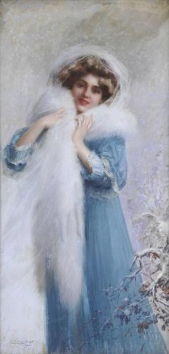
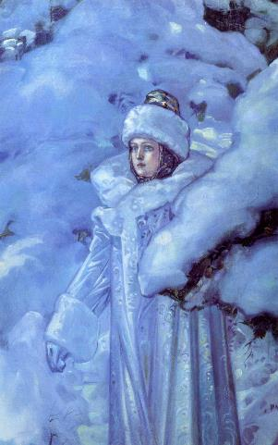
Тема урока:
«Образы
Зимы и Весны
в пейзажной лирике
Ф.И. Тютчева»

Slide 2
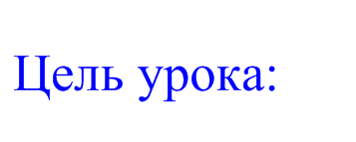


Slide 3
Познакомься с новым словом
№ п/п | Незнакомое слово | Лексическое значение слова
1 | Нудить
2 | Пуще
3 | Недаром
4 | Наперекор
5 | Хлопотать
6 | Трезвон
Принуждать, заставлять
Больше, сильнее, крепче.
Не без основания, не без причины, не без цели.
Вопреки, против.
Заниматься чем-нибудь с усердием, работать, суетиться.
Шум, переполох, скандал

Slide 4
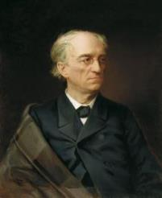
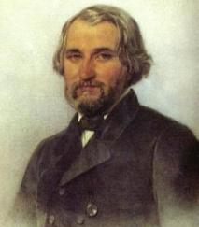
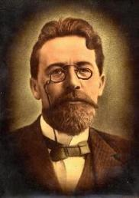
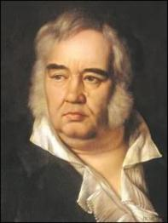
Узнай писателя
Фёдор Иванович Тютчев
Иван Сергеевич Тургенев
Антон Павлович Чехов
Иван Андреевич Крылов

Slide 5
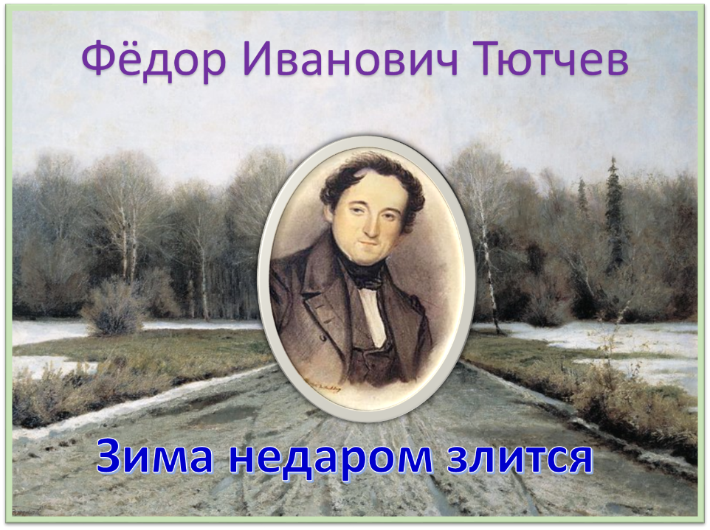

Slide 6
Лексический винегрет
№ п/п | Слово | Лексическое значение слова
1 |  | Образное выражение в поэтической речи, употребление слова в переносном смысле.
2 |  | Повторение согласных звуков, придающее высказыванию особую выразительность.
3 |  | В древности рукописный свиток из папируса, позднее из пергамента, сохраняющийся в футляре, обыкновенно кожаном; с IX в. Свитки из бумаги, с XIII в. Вместо свертывания стали складывать листы; в настоящее время печатное произведение в форме сброшюрованных или переплетенных вместе листов с каким-нибудь текстом, иногда с рисунками.
4 |  | Небольшое произведение в стихах.
Троп
Аллитерация
Книга
Стихотворение

Slide 7
Лексический винегрет
№ п/п | Слово | Лексическое значение слова
1 |  | Вид повествования, в котором изображается какая-либо картина.
2 |  | Созвучие окончаний стихотворных строк.
3 |  | Значительное собрание книг по различным отделам знания и литературы.
4 |  | Повторение гласных звуков в поэтическом тексте.
Описание
Рифма
Библиотека
Ассонанс

Slide 8
Лексический винегрет
№ п/п | Слово | Лексическое значение слова
1 |  | Образное определение предмета, выраженное преимущественно прилагательным.
2 |  | Подбор звуков, достигающий того или иного художественного эффекта (эвфония).
3 |  | Перечень предметов, составленный в порядке, облегчающем их нахождение.
4 |  | Повторение каких-либо однозначных явлений через равные промежутки времени.
Эпитет
Звукопись
Каталог
Ритм

Slide 9
Лексический винегрет
№ п/п | Слово | Лексическое значение слова
1 |  | Картина природы в художественном произведении.
2 |  | Выразительное средство звучащей речи.
3 |  | Сборник слов с пояснениями, толкованиями или с переводом на другой язык.
4 |  | Способ передачи цвета, красок окружающего мира языком художественного произведения.
Пейзаж
Интонация
Словарь
Цветопись

Slide 10
Лексический винегрет
№ п/п | Слово | Лексическое значение слова
1 |  | Переносное значение слова, основанное на сходстве или противопоставлении одного предмета или явления другому.
2 |  | Перенесение человеческих черт на неодушевленные предметы и явления.
3 |  | Рисунок, иллюстрирующий, поясняющий что-нибудь.
4 |  | Краткое изложение книги, рукописи, статьи.
Метафора
Олицетворение
Иллюстрация
Аннотация

Slide 11
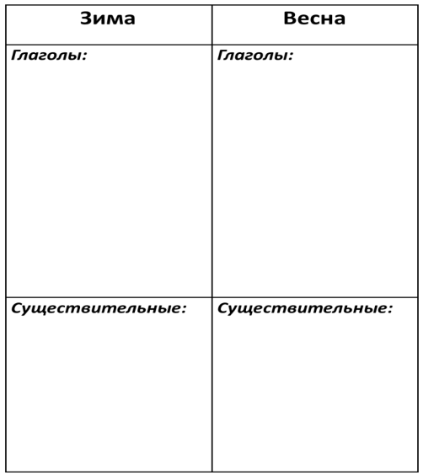
Заполните таблицу,
используя текст
стихотворения
злится, прошла, хлопочет, ворчит, взбесилась, пустила
стучится, гонит, засуетилась, нудит, подняли, хохочет, шумит, умылася, стала
Зима недаром злится,
Прошла её пора —
Весна в окно стучится
И гонит со двора.
И всё засуетилось,
Всё нудит Зиму вон —
И жаворонки в небе
Уж подняли трезвон.
Зима еще хлопочет
И на Весну ворчит.
Та ей в глаза хохочет
И пуще лишь шумит...
Взбесилась ведьма злая
И, снегу захватя,
Пустила, убегая,
В прекрасное дитя...
Весне и горя мало:
Умылася в снегу
И лишь румяней стала
Наперекор врагу.
ведьма, снег, враг
жаворонки, трезвон, дитя

Slide 12
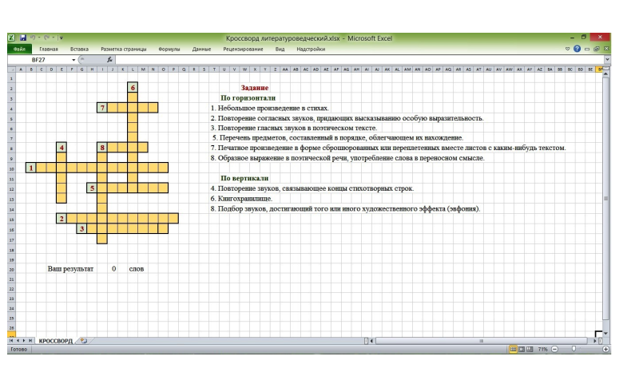
Решите кроссворд

Slide 13
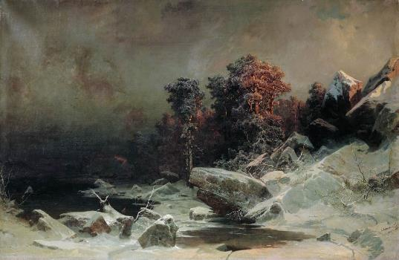
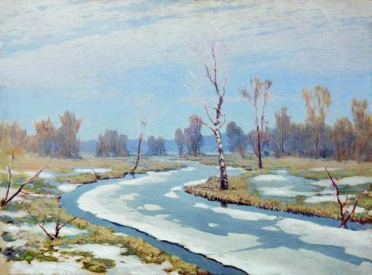
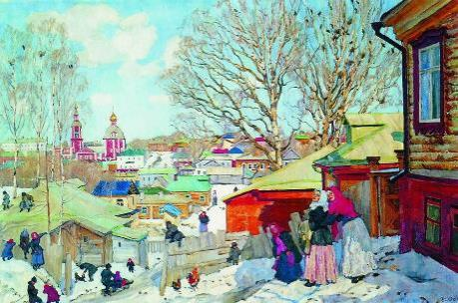
А
Арсений Иванович Мещерский.
«Зимний вечер в Финляндии».
1869 г.
Архип Иванович Куинджи.
«Ранняя весна».
1890 - 1895
Юон Константин Фёдорович.
«Весенний солнечный день».
1910

